Slide 1
La evaluación de elementos de profesionalismo en tres escuelas de medicina de América del Sur: resultados y lecciones aprendidas
Angel Centeno
Facultad de Ciencias Biomédicas, Universidad Austral Argentina
Liliana Ortiz, Soledad Campos, Rubén Sambuelli
Facultad de Medicina, Universidad de Concepción, Chile
Facultad de Medicina Universidad Católica de Córdoba, Argentina
AMFEM- FEPAFEM Meeting. Cancún. 2016.

Slide 2
Objetivos generales
Identificar aspectos de humanismo médico en los programas y en los estudiantes de medicina de 3 facultades de medicina de América del Sur
Colaborar con instituciones de la región para diseminar los conceptos y entrenar en su evaluación

Slide 3
Trabajamos a tres niveles
Programas
En qué cursos?
Qué competencias?
Hubo Integración?
Estudiantes
Qué aplican de lo aprendido?
Qué piensan?
Tienen concepciones similares ?
Instituciones
Comunicación y diseminación

Slide 4
Algunos detalles institucionales
Institución | Fundación | Estudiantes | Docentes | Graduados
Univ Austral | 1996 | 514 | 475 | 699
Univ Concepción | 1924 | 800 | 300 | 8000
Univ Católica Cordoba | 1956 | 651 | 292 | 2818

Slide 5
El profesionalismo en la biblioigrafía internacional

Slide 6
La definición que tomamos
Es el uso habitual y juicioso de la comunicación el conocimiento, las habildades técnicas, el razonamiento clínico, las emociones, los valores y la reflexión en la práctica diaria para beneficio del individuo y la comunidad a la que se atiende.
Epstein y Hundert (JAMA, 2002)

Slide 7
Es el uso habitual y juicioso de la comunicación, el conocimiento, las habilidades técnicas, el razonamiento clínico, las emociones, los valores y la reflexión en la práctica diaria para beneficio del individuo y la comunidad a la que se atiende.
Epstein and Hundert (JAMA)

Slide 8
Los tres tipos de profesionalismo de Van de Camp
Interpersonal
Con pacientes/ familias
Con colegas/equipo
Público
Accountability, confianza pública
Intrapersonal
Crecimiento personal
Van de Camp, K, et al, Med Educ, 2008

Slide 9
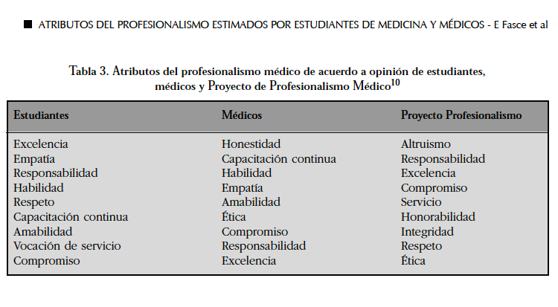
Contribución sudamericana

Slide 10
Nuestro modelo

Slide 11
Consenso Ottawa sobre evaluación
Múltiples observadores
Múltiples instrumentos
Contextos desafiantes
Actitudes negativas y positivas
Combinaciones y triangulaciones
Atención a lo observable y lo subyacente
Incluir los tres niveles: individual, interpersonal y colectivo

Slide 12
Que agrega Stern?
Ocurre en un contexto lo más realista posible
La situación incluye un conflicto
Los participantes se involucran en la implementación y en el diseño del instrumento
Hay simetría (??)
Stern 2005
Notes:
Stern DT. Measuring Medical Professionalism. Oxford University Press, USA, 2005

Slide 13
Posibles métodos de evaluación
88 técnicas distintas (Lynch)
Observación
Feedback
Portfolio
Múltiples fuentes
Incidentes
Simulaciones
Supervisión
Otros (P-Mex)

Slide 14
Esquema de evaluación utilizado
Descripción de tres incidentes críticos
Incorporación a un portafolio electrónico
Encuentro de reflexión y feedback con un docente previamente entrenado
Registro y categorización de las conclusiones
Análisis del discurso

Slide 15
Incidente crítico
Describir por escrito un incidente específico
Que sea significativo
Que incluya detalles: qué pasó? Quiénes participaron? Cuándo fue? En qué contexto?
Cómo se interpreta: qué me produjo?, porqué lo incluyo? Cómo lo explico? Hay otras opciones/ explicaciones?
Cuál fue tu rol?

Slide 16
Situaciones signficativas
115 situaciones registradas

Slide 17
Obstáculos y barreras en el desarrollo y la adopción del profesionalismo

Slide 18
Barreras para el desarrollo: según los estudiantes
la principal barrera es la conducta no-profesional de los docentes, en gran medida protegida por la jerarquía y la autoridad
se valora la adaptación y la flexibilidad

Slide 19
Otras barreras para el desarrollo
Falta de definición
Falta de entrenamiento
Falta de interés
Poco tiempo
Poco apoyo institucional
Curriculum oculto
Insuficiente supervisión
Cultura médica
Sociedad

Slide 20
Fortalezas
Conceptualización y contextualización del tema.
Apertura a nuevas ideas emergentes durante el proceso.
Aceptación y valoración de diferentes estilos y búsqueda de un lenguaje común.
Inversión de tiempo para el planeamiento, el análisis y la motivación y entrenamiento de docentes y estudiantes.
Alto interés y compromiso de docentes y estudiantes.

Slide 21
Aprendizajes inesperados
El tiempo necesitado para establecer el marco teórico
El interés de docentes y estudiantes
La influencia decisiva del curriculum oculto
La trascendencia de la reflexión como elemento crucial

Slide 23
acenteno@austral.edu.ar

